Slide 1
ΠΟΛΥΜΕΣΑ

Slide 2
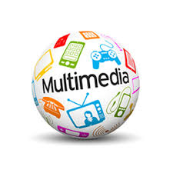
Τι είναι τα Πολυμέσα;
Οι εφαρμογές που συνδυάζουν τη χρήση διαφορετικών μορφών πληροφορίας και τη μη γραμμικότητα, λέγονται εφαρμογές πολυμέσων.
Ένα τρίτο χαρακτηριστικό που έχουν αυτές οι εφαρμογές είναι ο υψηλός βαθμός διαδραστικότητας, δηλαδή η αλληλεπίδραση με τον χρήστη. Ο χρήστης δεν είναι παθητικός δέκτης, αλλά μπορεί να παρεμβαίνει και να αλλάζει τη ροή της πληροφορίας ή ακόμα και να διαμορφώνει δομή και περιεχόμενο.

Slide 3
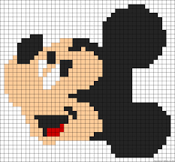
Εικόνα
Κάθε εικόνα αποτελείται από εικονοστοιχεία (pixels). Φανταστείτε την εικόνα σαν ένα ψηφιδωτό με τις ψηφί δες που τη συνθέτουν να είναι τα εικονοστοιχεία. Στην οθόνη ενός υπολογιστή κάθε εικόνα αναπαρίσταται σαν ένας πίνακας με γραμμές και στήλες εικονοστοιχείων, τα οποία είναι τόσο μικρά, που οι υποδιαιρέσεις αυτές της εικόνας δεν είναι ορατές στο ανθρώπινο μάτι.

Slide 4
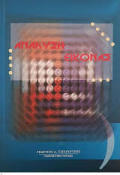
Ανάλυση της εικόνας
Η ανάλυση μιας εικόνας είναι ο αριθμός των εικονοστοιχείων που βρίσκονται οριζόντια και κάθετα. Αυτό σημαίνει ότι, εάν κάθε οριζόντια γραμμή της εικόνας χωρίζεται σε 640 εικονοστοιχεία, ενώ κάθε κάθετη σε 400 εικονοστοιχεία, άρα, αποτελείται συνολικά από 640∙400=256.000 εικονοστοιχεία. Όσο περισσότερα είναι τα εικονοστοιχεία από τα οποία αποτελείται μια εικόνα, τόσο περισσότερο μπορούμε να την μεγεθύνουμε.

Slide 5
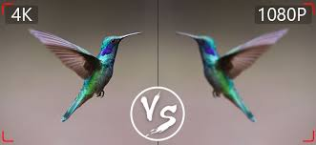
Όταν λέμε ότι η κάμερα του κινητού μας είναι 2 MegaPixels εννοούμε ότι οι φωτογραφίες μας έχουν ανάλυση περίπου 1920x1080. Θα μπορούσαν να είχαν και οποιαδήποτε άλλη ανάλυση, της οποίας οι συνιστώσες θα είχαν γινόμενο 2 MP. Ωστόσο η ανάλυση 1920x1080 έχει επικρατήσει και είναι γνωστή ως FullHD ή 1080p

Slide 6
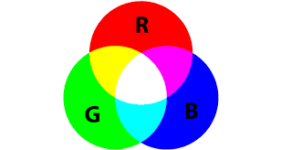
RGB
Κάθε εικονοστοιχείο στην οθόνη του υπολογιστή ή του κινητού μας έχει ένα χρώμα. Το χρώμα αυτό παράγεται από τον συνδυασμό διαφορετικών αποχρώσεων των βασικών χρωμάτων: του κόκκινου (Red), του πράσινου (Green) και του μπλε (Blue). Με τον συνδυασμό των διαφορετικών αποχρώσεων των τριών αυτών χρωμάτων μπορεί να επιτευχθεί, τελικά, η εμφάνιση οποιουδήποτε χρώματος στην οθόνη. Αυτό είναι το μοντέλο RGB, το οποίο αντιστοιχεί σε τρεις αριθμούς από 0-255 για κάθε χρώμα. Όσο πιο μεγάλος είναι ο αριθμός τόσο πιο φωτεινό είναι το χρώμα, ενώ κοντά στο μηδέν γίνεται πιο σκούρο

Slide 7
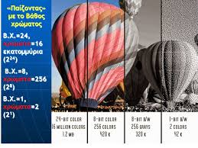
ΒΑΘΟΣ ΧΡΩΜΑΤΟΣ
Κάθε χρώμα αναπαρίσταται συνήθως από ένα Byte, άρα ένα εικονοστοιχείο χρειάζεται 3 Bytes = 24 bits. Τα 24 bits είναι το βάθος χρώματος που συναντάμε συνήθως και είναι, επίσης, γνωστό ως Truecolor. Βάθος χρώματος είναι το πλήθος των bits που χρησιμοποιείται για την αναπαράσταση ενός εικονοστοιχείου.

Slide 8
Οι εικόνες στον υπολογιστή μας αποθηκεύονται σε διάφορους τύπους αρχείων που υποστηρίζουν συμπίεση, με στόχο τη μείωση του μεγέθους. Η ίδια λογική ισχύει και με τα βίντεο. Απλά, ένα βίντεο αποτελείται από μια διαδοχική σειρά φωτογραφιών, οι οποίες απέχουν χρονικά μεταξύ τους μερικά κλάσματα του δευτερολέπτου. Η γρήγορη εναλλαγή τους μας δημιουργεί την ψευδαίσθηση ότι υπάρχει συνεχόμενη κίνηση. Τις ίδιες αρχές χρησιμοποιεί και ένα κινούμενο σχέδιο ή ένα βιντεοπαιχνίδι, για τη ρεαλιστική κίνηση των χαρακτήρων. Το πλήθος των καρέ (εικόνων) που εμφανίζονται σε ένα δευτερόλεπτο είναι γνωστό ως FPS (Frames per Second). Σήμερα, τα 30 FPS θεωρούνται μια ικανοποιητική συχνότητα εναλλαγής καρέ, ενώ τα 60 FPS είναι το μέγιστο όριο για τις σημερινές τηλεοράσεις και κονσόλες.

